Slide 1
Цезій та його вплив на організм людини

Slide 2
Цезій
Хімічний елемент I групи періодичної системи;
Атомний номер 55;
Атомна маса 132,9054;
Дуже м’який,в’язкий метал;
Відноситься до рідкісних лужних металів;
Мало поширений в природі;
T_{пл}=28,6 °C.

Slide 3
Історія відкриття
Відкрито цезій порівняно недавно, в 1860 р ., В мінеральних водах відомих цілющих джерел Шварцвальда (Баден-Баден та ін.) За короткий історичнийтермін пройшов блискучий шлях - від рідкісного, нікому не відомого хімічного елемента до стратегічного металу. Належить до родини рідкісних лужних легких металів. Легко взаємодіє з іншими елементами, утворюючи міцні зв'язки.

Slide 4
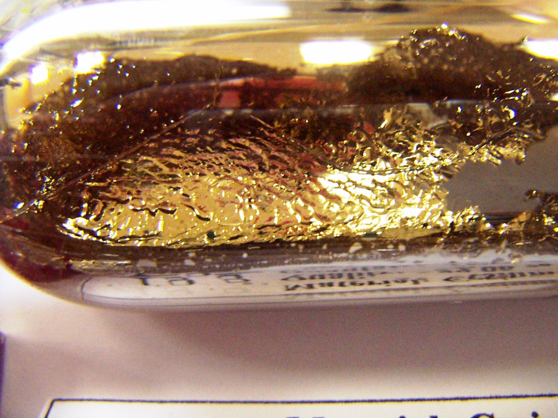

Slide 5
Сировинні джерела
Вміст цезію в земній корі а приблизно 7-10%. Цезій займає 49-е місце, вміст його в земній корі (за масою) більше, ніж кадмію, миш'яку, ртуті, сурми і ніобію. Оскільки і цезій у мінералах (за винятком поллуціта) є компонентними домішками, то знайти їх в руді можна тільки аналітичними методами.
Оскільки в даний час вилучення цезію з польових шпатів і слюд практично ще не освоєно, балансовими є тільки запаси цезію в поллуціте.
Вперше поллуціт був знайдений в 1846 р., в міароліто-вих порожнечах серед гранітів на о. Ельба (Італія). Поллуціт зазвичай асоціюється з польовим шпатом, петалітом, лепідолітом, кварцом, амблігонітом, сподуменом, турмаліном, білим і рожевим берилом.

Slide 6
Застосування
В даний час застосовується одночасно в кількох галузях: в електроніці , у радіолокації і кіно, в атомних реакторах і на космічних кораблях.
Йодид та бромід цезію застосовуються в якості оптичних матеріалів у спеціальній оптиці - інфрачервоні прилади, окуляри і біноклі нічного бачення, приціли, виявлення техніки і живої сили противника (у тому числі з космосу).
Металевий цезій використовується в атомно-водневій енергетиці при розкладанні води термохімічним способом.
На основі сполук цезію створені ефективні лікарські препарати для лікування виразкових захворювань, дифтерії, шоків, шизофренії.

Slide 7
Цезій - 137
Цезій-137, відомий також як радіоцезій - радіоактивний нуклід хімічного елемента цезію. Утворюється переважно при поділі ядер в ядерних реакторах і ядерній зброї.
Цезій-137 - один з головних компонентів радіоактивного забруднення біосфери. Міститься в радіоактивних випаданнях, радіоактивних відходах, скидах заводів, що переробляють відходи атомних електростанцій. Інтенсивно сорбується грунтом і донними відкладеннями; у воді знаходиться переважно у вигляді іонів. В організмі тварин ¹³⁷ Cs накопичується головним чином у м'язах і печінці. Найбільший коефіцієнт накопичення його відмічений у північних оленів і північноамериканських водоплавних птахів. Накопичується в грибах, ряд яких вважається "акумуляторами" радіоцезію ^{[3]}.

Slide 8
Цезій-137 у довкіллі
Під час аварії на ЧАЕС у довкілля потрапило багато радіоактивних нуклідів серед них був Цезій-137.
Викид цезію-137 в навколишнє середовище відбувається в основному в результаті ядерних випробувань і аварій на підприємствах атомної енергетики.
У 2011 під час аварії на АЕС Фукусіма-1 зі зруйнованого реактора було викинуто значну кількість цезію-137. Поширення, в основному, відбувається через води Тихого океану.

Slide 9
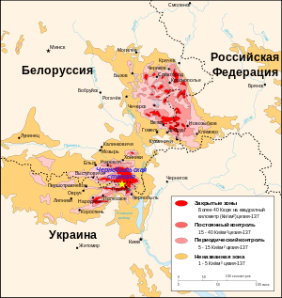
Карта радіаційного забруднення цезієм-137 територій, що межують з Чорнобилем (на 1996 р.)

Slide 10
Вплив на організм людини
Всередину живих організмів цезій-137 в основному проникає через органи дихання і травлення,всмоктується в шлунково-кишечному тракті,відкладається у мязах,печінці.Доброю захисною функцією володіє шкіра . Близько 80% потрапленого в організм цезію накопичується в м'язах, 8% - в скелеті, решту 12% розподіляються рівномірно по іншим тканинам .
Біологічний період напіввиведення накопиченого цезію-137 для людини прийнято вважати рівним 70 діб. Тим не менш, швидкість виведення цезію залежить від багатьох чинників - фізіологічного стану, харчування та ін (наприклад, наводяться дані про те, що період напіввиведення для п'яти опромінених людей істотно розрізнявся і становив 124, 61, 54, 36 і 36 діб) .
Істотно зменшити вміст радіонукліда у харчових продуктах можна,якщо їх ртельно мити,очищати від шкірки,вимочувати у воді або оцті,піддавати кулінарній обробці.

Slide 11
Дякую за увагу!

